Slide 1
Допоміжні технології у спеціальній освіті

Slide 3
Основні шляхи використання ІКТ в інклюзивній освіті:
- у компенсаційних цілях
− у комунікаційних цілях
− у дидактичних цілях

Slide 4
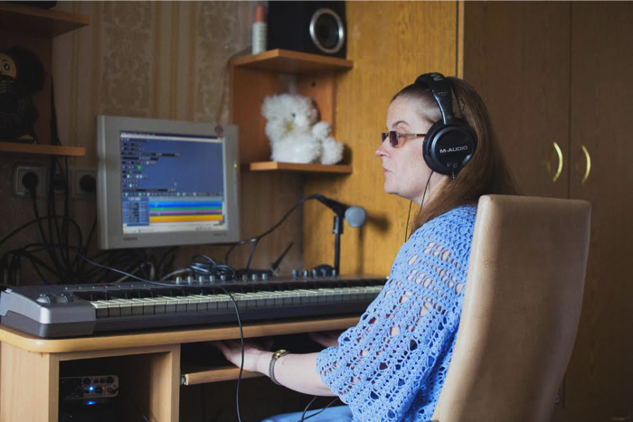
Аутизм, незрячі діти або із залишковим зором
Програмні засоби:
Скрінрідер (зчитування екрана монітора), екранний збільшувач, звукова книга (аудіокнига), сурдокомунікатор

Slide 5
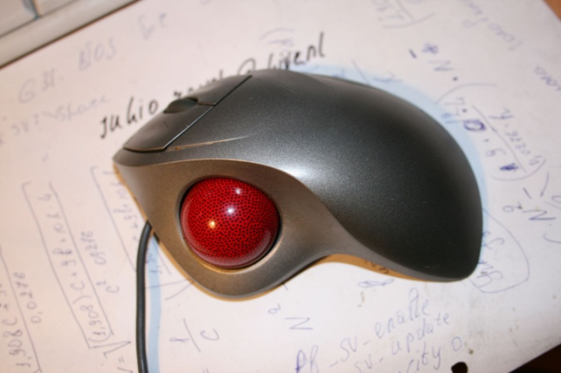
Порушення комбінаторики, кумулятивні травматичні розлади, когнітивні порушення (швидка стомлюваність, зниження інтелекту)
Програмні засоби:
«Гарячі» клавіші
Альтернативна клавіатура, трекбол, сенсорний екран

Slide 6
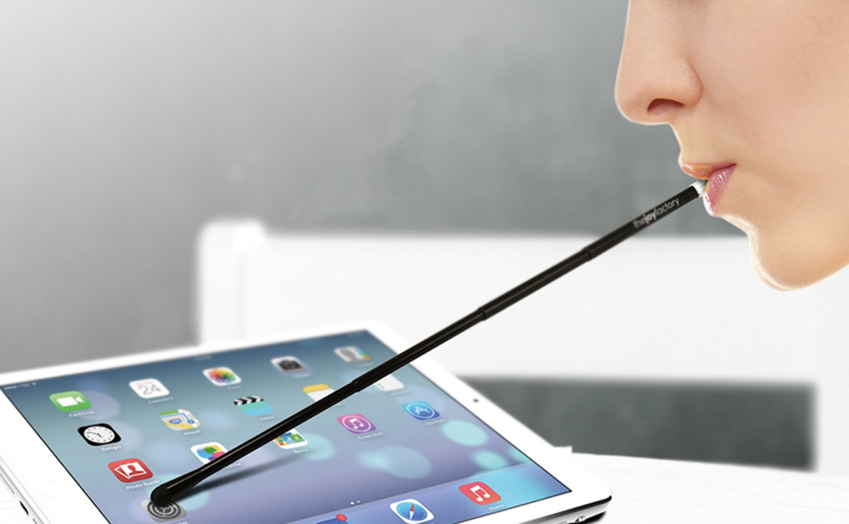
Параліч, ДЦП, відсутність або пошкодження кінцівок
Інструктивна дисплейна система голови, миша для стопи, стилус для керування ротом (MouthStic)

Slide 7
Порушення мовленнєвої функції
Мовний синтезатор (перетворення тексту у звук), голосове розпізнавання мови (перетворення звуку в текст)

Slide 8
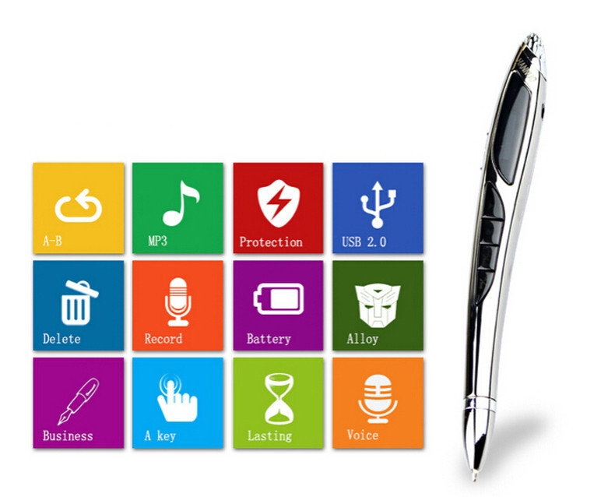
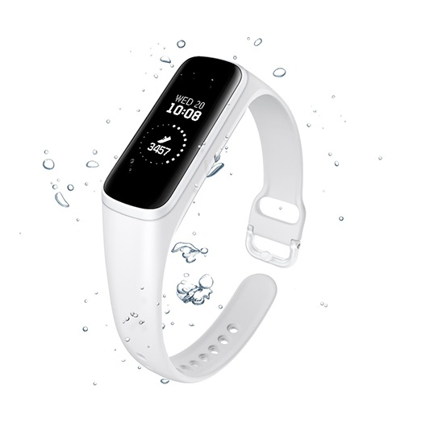
Розлади уваги та порушення пам’яті
Менеджери інформації, органайзери
Вібраційна система нагадування, цифрова ручка з можливістю записування аудіо

Slide 9
Дислексія
Програмний засіб для граматичної перевірки правопису, прогнозування слів або рефразування

Slide 10
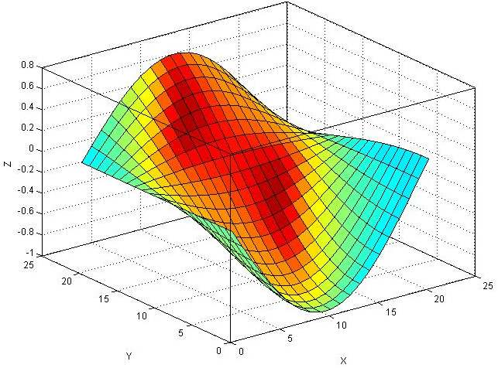
Дискалькулія
Програмний засіб MathTalk (розпізнавання математичного тексту), Scalable Vector Graphics (переклад та опис діаграм і графіків)

Slide 11
У комунікаційних цілях

Slide 12
Використання месенджерів :
1) публікування навчально-організаційної інформації;
2) надсилання графіків, малюнків, фотографій;
3) оголошення повідомлень, домашніх завдань;
4) академічна підтримка учнів через створення навчальних аудіо, відео уроків;
5) онлайн-стрім (проведення онлайн-конференцій і телемостів у режимі реального часу).

Slide 13
Засоби
Тифлокоментування
Субтитри
Декодування
Переклад
Стенограму тексту (колір, шрифт, стиль, розмір)

Slide 14
Приклади
Проблема: аутизм, сприйняття інформації тільки у чорно-білому варіанті або у поєднанні з кількома іншими кольорами, порушення мовлення і письма.
Мета: навчити дітей розрізняти овочі і фрукти, ягідні рослини; порівнювати, аналізувати, самостійно виконувати послідовні дії; діяти згідно з усною інструкцією; підпорядковувати свої дії правилам; розвивати увагу, мислення, пам'ять, виховувати вміння працювати у групі, у парі.

Slide 15
Розв’язання. Спеціально розроблена вправа «Знайди назву картинки»

Slide 16
Проблема: діти, які не можуть обробляти одночасно візуальний і слуховий вхід інформації або ті, які страждають синдромом зниженої зорової уваги, слабозорі учні.
Мета: розвиток слухового і зорового сприйняття, стійкості уваги та пам'яті, встановлення асоціативних зв’язків, закріплення знань про життєвий та творчий шлях українських поетів.

Slide 17
Розв’язання. Прослуховування мовного матеріалу є дуже зручним, адже учні керуються слуховими відчуттями і тренують відповідні аналізатори.

